Slide 1
Das Fach Geschichte…
…und ein Blick in die Glaskugel!?!
Eine Prognose am Ende der Schulzeit

Slide 2
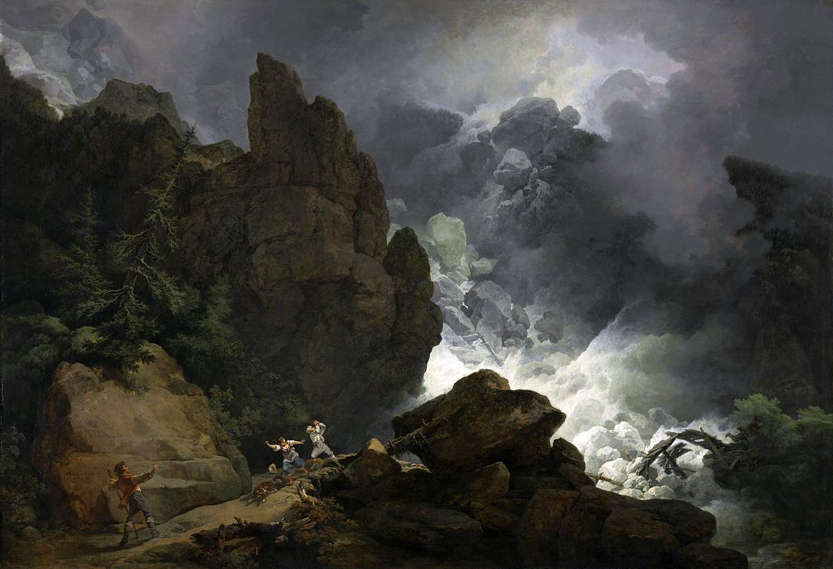
Megatrends als
„Lawinen in Zeitlupe“
P. J. Loutherbourg d. J. | Avalanche dans les Alpes (1803)
https://commons.wikimedia.org/wiki/File:Philipp_Jakob_Loutherbourg_d._J._003.jpg?uselang=de
Erwin Jurschitza | Gemeinfrei

Slide 3
Vier Merkmale von Megatrends als
„Lawinen in Zeitlupe“
Dauer: mind. 50 Jahre
Ubiquität: betrifft alle Lebensbereiche
Globalität: weltweite Phänomene
Komplexität: mehrschichtig und mehrdimensional

Slide 4
[…]
[…]
[…]
Beispiele für… Megatrends!
[…]
[…]

Slide 5
„Digitalisierung“
„Globalisierung“
„Klimawandel!“
Beispiele für… Megatrends!
[…]
[…]
?
Dekolonisierung
„…einer der dramatischsten Vorgänge der neueren Geschichte.“
J. C. Jansen / J. Osterhammel (2013)

Slide 6
Erstellung einer „Lernlandkarte“ (Advance Organizer) |
Problemstellung im fachwissenschaftlichen Zusammenhang
Begriffs-kompetenz
Kolonialismus
Strukturierungs-kompetenz
Sachkompetenz
Dekolonisierung/ Dekolonisation
Imperium/ Imperialismus
Rassismus
2. Zusammenhänge zwischen den einzelnen Schlüsselbegriffen
3. Erstellung einer „Lernlandkarte“ (LLK): Strukturierung und Visualisierung
1. Schritt: Zentrale Merkmale der Schlüsselbegriffe (4 AB)
4AB
1LLK

Slide 7
Rassismus…
Imperialismus:
„formal vs. informal empire“
Verdichtung zum Hochimperialismus
…als Deutungsfolie kolonialer Konflikte
…reproduziert in der Kolonialpropaganda
…als Rechtfertigung imperialer Expansion
Kolonialismus: gewaltsam gestützte Herrschafts-beziehung
…als Generator und Stabilisator der „natürlichen Überlegenheit“ der Kolonialherren
Dekolonisierung – „Ende der Imperien“
„Zivilisierungsauftrag“
Eigendynamik
Beschleunigung
Nicht intendierte
Nebenwirkungen
„Gegengeschichte von Widerspruch und Widerstand“
Dekolonisation
Notes:
Erwartungshorizont „Lernlandkarte“

